Slide 1
PREDIKSI KELULUSAN TEPAT WAKTU MAHASISWA
Decision Tree vs Naive Bayes
Machine Learning Dasar
Notes:
NASKAH (± 30 detik): Selamat pagi/siang, kami dari kelompok [nama kelompok] akan mempresentasikan tugas Machine Learning Dasar: memprediksi apakah mahasiswa akan lulus tepat waktu atau tidak, menggunakan Decision Tree dan Naive Bayes, studi kasus EduTech.

Slide 2
Nama Kelompok
1
Ahmad Febriyan G1A024005
2
Yudhistira Rizky R. G1A024079
Universitas Bengkulu
Notes:
NASKAH (± 30 detik): Berikut alur presentasi kami: mulai dari masalah dan metodologi, hasil evaluasi ketiga model beserta visualisasinya, analisis kenapa model bisa salah prediksi, rekomendasi model mana yang sebaiknya dipakai, pertimbangan etika, simulasi kasus nyata, dan diakhiri kesimpulan.

Slide 3
Masalah & Metodologi
Masalah Bisnis
Dataset & Preprocessing
3 Model Dibandingkan
EduTech ingin memprediksi apakah mahasiswa akan LULUS TEPAT WAKTU, menggunakan 7 fitur: IPK, Kehadiran, Jam Belajar, Organisasi, Penghasilan Ortu, Jenis Kelamin, Status Beasiswa.
500 data mahasiswa. Missing value diisi median (numerik)/modus (kategorik). Fitur kategorik di-encode jadi angka. Data dibagi latih:uji = 80:20 (stratified).
Decision Tree (max_depth=3), Decision Tree (max_depth=None), dan Gaussian Naive Bayes — dievaluasi dengan Akurasi, Precision, Recall, F1-Score, dan Confusion Matrix.
Universitas Bengkulu
Notes:
NASKAH (± 70 detik): EduTech ingin tahu mahasiswa mana yang berisiko TIDAK lulus tepat waktu, supaya bisa dibantu lebih awal. Kami pakai 7 data: IPK, kehadiran, jam belajar, keaktifan organisasi, penghasilan orang tua, jenis kelamin, dan status beasiswa. Data yang kosong kami isi pakai nilai tengah (median) untuk angka dan nilai paling sering muncul (modus) untuk kategori. Data kategori diubah jadi angka. Dari 500 data, 400 dipakai melatih model, 100 disisihkan untuk menguji. Kami bandingkan 3 model: Decision Tree dibatasi (depth=3), Decision Tree tidak dibatasi, dan Gaussian Naive Bayes.

Slide 4
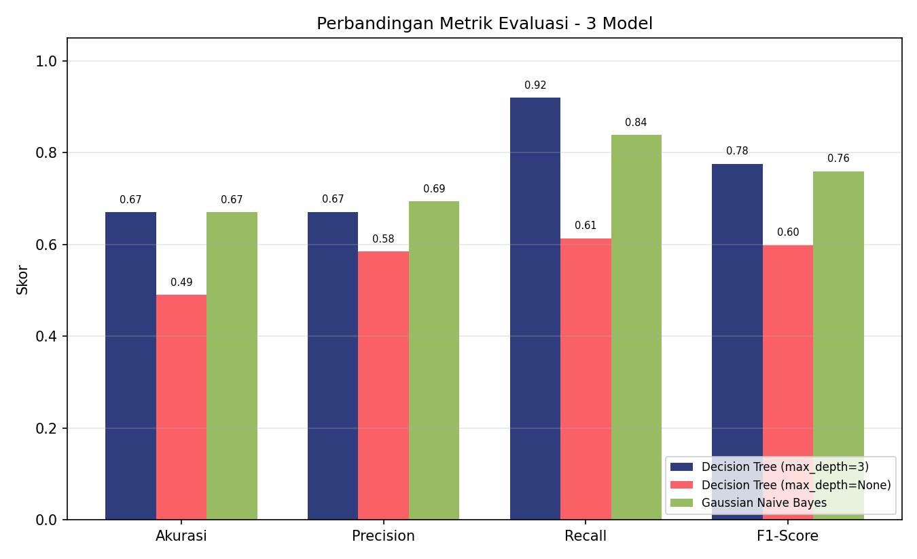
Hasil Evaluasi — Metrik
Model | Akurasi | F1-Score
DT (depth=3) | 0.670 | 0.776
DT (depth=None) | 0.490 | 0.598
Gaussian NB | 0.670 | 0.759
Cara baca: Akurasi = persen tebakan benar. Precision = dari yang ditebak 'Ya', berapa % benar. Recall = dari yang aktualnya 'Ya', berapa % ketebak. F1 = gabungan precision & recall.
Insight: Decision Tree tanpa batas kedalaman OVERFIT, akurasi uji paling rendah (0.49). DT (depth=3) & Naive Bayes setara akurasi (0.67).
Universitas Bengkulu
Notes:
NASKAH (± 80 detik): Akurasi: persentase tebakan benar. Precision: dari yang ditebak 'lulus tepat waktu', berapa persen yang benar. Recall: dari yang SEBENARNYA lulus tepat waktu, berapa persen berhasil ketebak. F1 menggabungkan precision & recall. Yang penting: Decision Tree tanpa batas kedalaman performanya paling jelek, akurasi cuma 49%, padahal di data latih sempurna — ini OVERFITTING, model terlalu hafal data latih. DT dibatasi (depth=3) dan Naive Bayes sama-sama 67%.

Slide 5
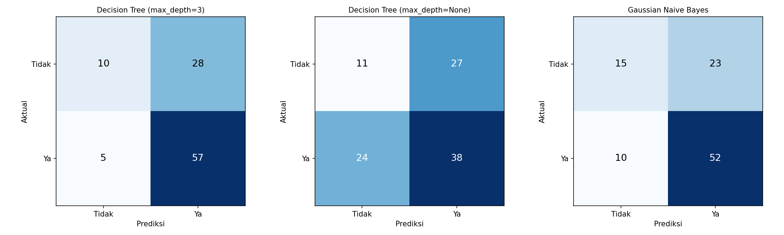
Confusion Matrix Ketiga Model
Jadi: Baris = jawaban aktual, kolom = tebakan model. Angka di diagonal (kiri-atas & kanan-bawah) = tebakan BENAR. Angka di luar diagonal = tebakan SALAH. Makin banyak di diagonal, makin bagus.
Universitas Bengkulu
Notes:
NASKAH (± 60 detik): Confusion matrix menunjukkan detail kesalahan tiap model. Perhatikan Decision Tree (depth=None) di tengah: paling banyak kesalahan di luar diagonal (24 mahasiswa yang sebenarnya lulus tepat waktu malah ditebak tidak). Naive Bayes di kanan punya diagonal paling seimbang antara dua kelas.

Slide 6
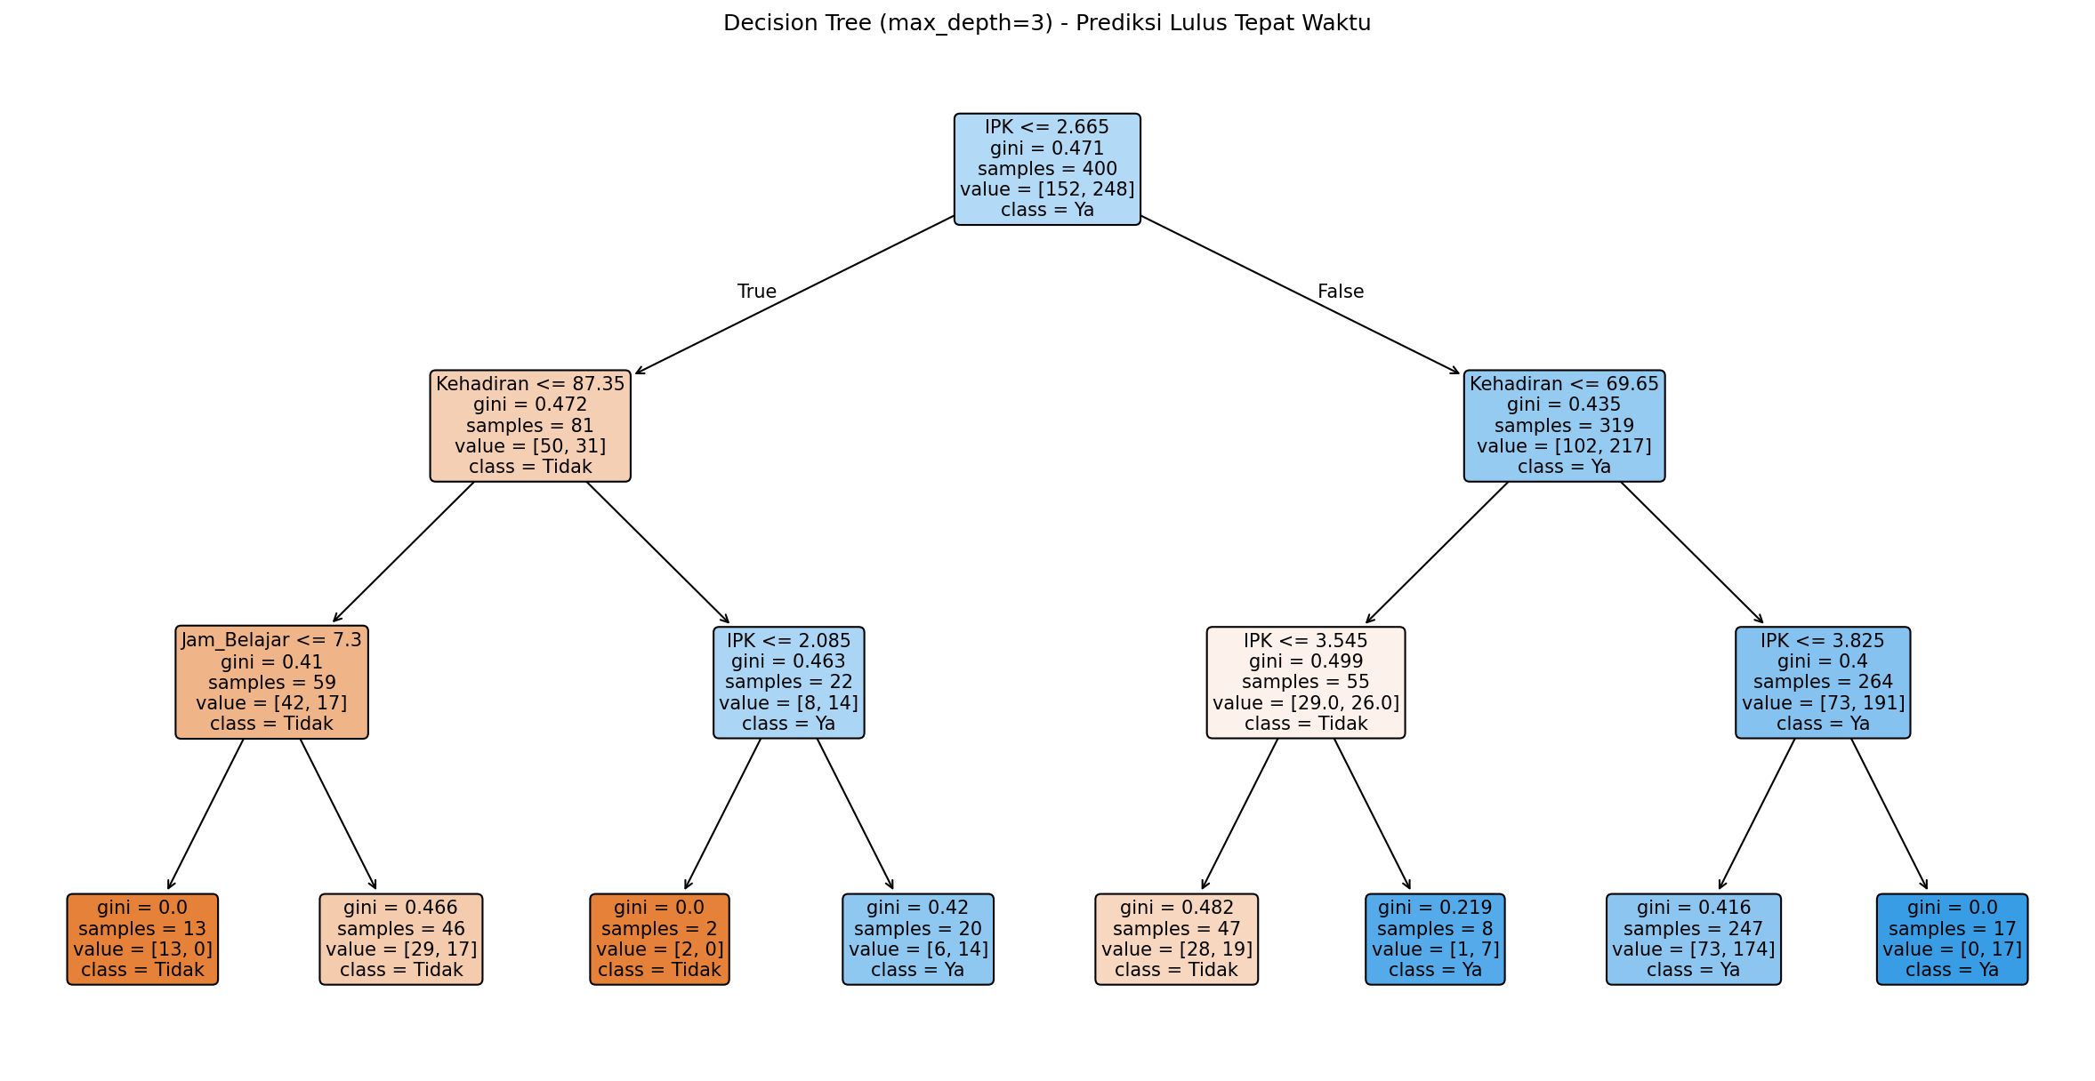
Visualisasi Pohon Keputusan (max_depth=3)
Universitas Bengkulu
Notes:
NASKAH (± 60 detik): Ini pohon keputusan dengan kedalaman dibatasi 3 tingkat. Node paling atas (akar) memecah berdasarkan IPK <= 2.665 — fitur paling penting. Cabang berikutnya memakai Kehadiran, lalu IPK lagi. Warna oranye = lebih condong 'Tidak lulus tepat waktu', warna biru = lebih condong 'Ya'. Struktur ini yang membuat Decision Tree gampang dijelaskan sebagai aturan if-else ke dosen wali.

Slide 7
Analisis Error, 5 Data Salah Prediksi
Diambil dari Decision Tree (max_depth=None), model yang paling overfitting:
IPK | Kehadiran | Jam Belajar | Aktual | Prediksi
3.24 | 64.1 | 26.0 | Tidak | Ya
3.53 | 85.3 | 27.4 | Tidak | Ya
2.55 | 82.1 | 25.3 | Tidak | Ya
3.05 | 82.9 | 19.2 | Ya | Tidak
3.66 | 74.6 | 12.3 | Ya | Tidak
Kenapa salah?
3 baris pertama: IPK cukup tinggi + jam belajar tinggi → pohon 'menghafal' pola spesifik data latih (menganggap ini pasti lulus tepat waktu), padahal aktualnya tidak.
2 baris terakhir: IPK tinggi tapi jam belajar rendah → pohon terlalu yakin faktor jam belajar rendah = tidak lulus tepat waktu, padahal ada faktor lain di luar data yang membuat mahasiswa ini tetap lulus tepat waktu.
Universitas Bengkulu
Notes:
NASKAH (± 70 detik): Kami ambil 5 contoh salah prediksi dari Decision Tree tanpa batas kedalaman, karena model ini paling overfitting. Tiga baris pertama diprediksi 'Ya' padahal aktualnya 'Tidak' — mereka punya IPK dan jam belajar yang cukup tinggi, kombinasi yang di data latih kebetulan banyak berujung lulus tepat waktu, tapi ternyata tidak berlaku umum. Dua baris terakhir sebaliknya: IPK tinggi tapi jam belajar rendah, model terlalu yakin itu berarti tidak lulus tepat waktu. Ini semua bukti model menghafal detail spesifik data latih (noise), bukan pola yang benar-benar general.

Slide 8
Rekomendasi Model
Gaussian Naive Bayes
Decision Tree (max_depth=3)
Model utama untuk prediksi risiko
Macro F1-score lebih tinggi (0.62 vs 0.58)
Recall kelas 'Tidak lulus tepat waktu' lebih baik (0.39 vs 0.26) -> lebih peka mendeteksi mahasiswa berisiko
Penting untuk intervensi/bimbingan akademik dini
Pendamping untuk interpretasi
Recall kelas 'Ya' tertinggi (0.92)
Aturan if-else mudah dijelaskan ke dosen wali / mahasiswa
Cocok untuk komunikasi & transparansi keputusan
kedua model (akurasi ~67%) digunakan sebagai decision-support, bukan penentu tunggal — perlu didampingi fitur tambahan & judgment akademik manusia.
Universitas Bengkulu
Notes:
NASKAH (± 70 detik): Karena akurasi Naive Bayes dan Decision Tree (depth=3) sama-sama 67%, kami lihat metrik lain. Naive Bayes direkomendasikan sebagai model utama karena lebih peka mendeteksi mahasiswa berisiko TIDAK lulus tepat waktu (recall 39% vs 26%) — penting untuk intervensi dini. Decision Tree (depth=3) dipakai sebagai pendamping karena aturannya mudah dijelaskan ke dosen wali. Catatan: akurasi baru 67%, jadi hasil prediksi sebaiknya jadi alat bantu, bukan satu-satunya penentu keputusan.

Slide 9
Etika & Bias
Risiko Bias
Fitur Penghasilan_Ortu & Jenis_Kelamin rawan jadi proxy diskriminasi jika dipakai untuk seleksi beasiswa.
Contoh: mahasiswa kurang mampu yang kehadirannya rendah karena harus kerja part-time bisa 'dihukum ganda' — diprediksi berisiko, lalu gagal dapat beasiswa yang justru paling dia butuhkan.
Bias gender juga mungkin muncul kalau data historis mengandung pola yang tidak representatif.
Mitigasi
Audit fairness berkala per kelompok (penghasilan, gender)
Keluarkan/batasi fitur sensitif sebagai input langsung model
Human-in-the-loop: keputusan akhir tetap melibatkan manusia, bukan model saja
Transparansi ke mahasiswa mengenai faktor yang memengaruhi prediksi
Universitas Bengkulu
Notes:
NASKAH (± 70 detik): Fitur Penghasilan_Ortu dan Jenis_Kelamin itu sensitif. Kalau dipakai untuk seleksi beasiswa, bisa tidak adil: mahasiswa kurang mampu yang terpaksa kerja part-time sehingga kehadirannya rendah, bisa diprediksi 'berisiko' dan malah gagal dapat beasiswa — padahal dia yang paling butuh bantuan. Mitigasi: audit fairness berkala, sebisa mungkin fitur sensitif tidak jadi input langsung, keputusan akhir tetap melibatkan manusia, dan transparan ke mahasiswa soal faktor apa yang memengaruhi prediksi mereka.

Slide 10
Simulasi Kasus & Kesimpulan
Simulasi: IPK 3.8, Kehadiran 55%
Kesimpulan
Decision Tree: 'Ya' (prob 0.875) , IPK sangat tinggi mengompensasi kehadiran rendah lewat aturan bersyarat
Naive Bayes: 'Ya' (prob 0.529, nyaris seri) , kehadiran rendah menekan keyakinan karena tiap fitur dinilai independen
DT menangkap interaksi fitur; NB lebih 'ragu' saat bukti antar-fitur bertentangan
Ketiga model diuji: DT tanpa batas kedalaman TERBUKTI overfitting
DT (depth=3) & Naive Bayes setara akurasi (0.67), saling melengkapi
Rekomendasi: NB untuk deteksi risiko, DT untuk interpretasi
Perlu fitur tambahan & mitigasi bias sebelum dipakai untuk keputusan berdampak besar (mis. beasiswa)
Universitas Bengkulu
Notes:
NASKAH (± 80 detik): Sebagai penutup, kami simulasikan kasus konkret: mahasiswa IPK tinggi (3.8) tapi kehadiran rendah (55%). Decision Tree yakin sekali bilang 'lulus tepat waktu' (87.5%) karena IPK setinggi itu sudah cukup dalam aturannya. Naive Bayes jauh lebih ragu (52.9%, nyaris 50:50) karena menilai tiap fitur terpisah — kehadiran rendah tetap menekan keyakinannya. Ini menunjukkan Decision Tree lebih baik menangkap interaksi antar fitur, sedangkan Naive Bayes menilai fitur satu-satu secara independen. Kesimpulannya: Decision Tree dan Naive Bayes sama-sama bisa memprediksi kelulusan tepat waktu dengan akurasi sekitar 67%, tapi karakteristiknya saling melengkapi. Decision Tree tanpa batas kedalaman terbukti overfitting dan tidak direkomendasikan. Untuk penerapan nyata, model perlu dipakai hati-hati sebagai alat bantu keputusan, dengan mitigasi bias pada fitur sensitif. Terima kasih, kami buka sesi tanya jawab.

Slide 11
TERIMA KASIH
Semoga presentasi ini bisa bermanfaat bagi yang menyimak
Universitas Bengkulu
Notes:
NASKAH (± 80 detik): Sebagai penutup, kami simulasikan kasus konkret: mahasiswa IPK tinggi (3.8) tapi kehadiran rendah (55%). Decision Tree yakin sekali bilang 'lulus tepat waktu' (87.5%) karena IPK setinggi itu sudah cukup dalam aturannya. Naive Bayes jauh lebih ragu (52.9%, nyaris 50:50) karena menilai tiap fitur terpisah — kehadiran rendah tetap menekan keyakinannya. Ini menunjukkan Decision Tree lebih baik menangkap interaksi antar fitur, sedangkan Naive Bayes menilai fitur satu-satu secara independen. Kesimpulannya: Decision Tree dan Naive Bayes sama-sama bisa memprediksi kelulusan tepat waktu dengan akurasi sekitar 67%, tapi karakteristiknya saling melengkapi. Decision Tree tanpa batas kedalaman terbukti overfitting dan tidak direkomendasikan. Untuk penerapan nyata, model perlu dipakai hati-hati sebagai alat bantu keputusan, dengan mitigasi bias pada fitur sensitif. Terima kasih, kami buka sesi tanya jawab.

